Slide 1
Kali Linux
Giovani da Costa Silva
Felipe Francisco Alves Renzo

Slide 2

O que é
Kali Linux é um sistema operacional de distribuição Linux de código aberto, baseado em Debian.

Slide 3

Debian
Ele ser baseado em Debian quer dizer que ele foi construído a partir dele e herdou algumas características do mesmo.

Slide 4
Seu uso
O Kali é focado em atender um público específico de usuários, sendo eles:
Hackers éticos
Profissionais e estudantes de cibersegurança
Forças militares e policiais

Slide 5
Seu uso
Isso se deve devido às suas diferenças quando comparado com outros sistemas:
Foi feito para realizar teste de penetração e segurança.
Possui funções que fazem ele ser um dos sistemas operacionais mais seguros.

Slide 6
Seu uso
Ele NÃO é recomendado para outros usuários.
Ele é voltado completamente para o público citado antes

Slide 7
História e versões
O Kali Linux foi feito com base em anos de conhecimento e experiência na construção de sistemas operacionais, que abrangeu vários projetos anteriores sendo eles:
Whoppix: Knoppix
WHAX: Slax
BackTrack: Slackware -> Ubuntu

Slide 8
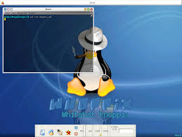
História e versões
O primeiro projeto foi Whoppix (WhiteHat Knoppix), que foi lançado em 2004.
Ele foi baseado no Knoppix. O Whoppix teve lançamentos que variaram de v2.0 a v2.7.

Slide 9
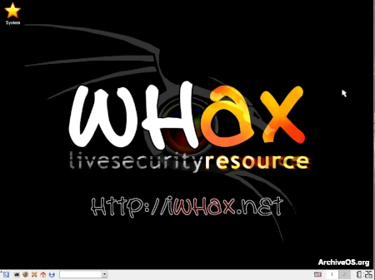
História e versões
O próximo projeto foi o WHAX (WhiteHat Slax). Foi lançado em 2005 e mudou de Knoppix para Slax

Slide 10
História e versões
O WHAX foi somado com outro sistema da época (Auditor Security Collection) e surgiu terceiro projeto, o BackTrack. Foi lançado em 2006, e foi baseado no Slackware de v1 a v3, mas mudou para o Ubuntu mais tarde com a v4 e v5.

Slide 11
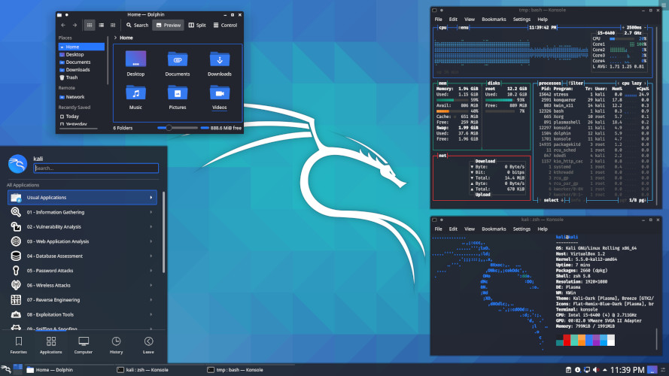
História e versões
O Kali Linux surgiu depois do BackTrack em 2013. Ele começou usando o Debian antes de migrar para o Debian Testing.

Slide 12
Requisitos mínimos
O Kali Linux pode ser instalado em servidores com:
2GB de espaço em disco
128 MB de RAM (512 MB recomendado)
E em um em desktop com:
2GB de RAM
20GB de espaço em disco

Slide 13
Dúvidas?
Perguntas?

